Slide 1
三角函数图象的综合问题
朝阳区线上课堂·高三年级数学
北京市三里屯一中 骈红

Slide 2
学习目标
知识
掌握三角函数图象的伸缩变换，可根据三角函数图象求三角函数解析式.
策略
巩固提升数形结合思想和分析问题、解决问题的能力.
能力

Slide 3
预备知识
1
必备概念
2
三角函数图象的伸缩变换
3

Slide 5
【学法指导】

Slide 6
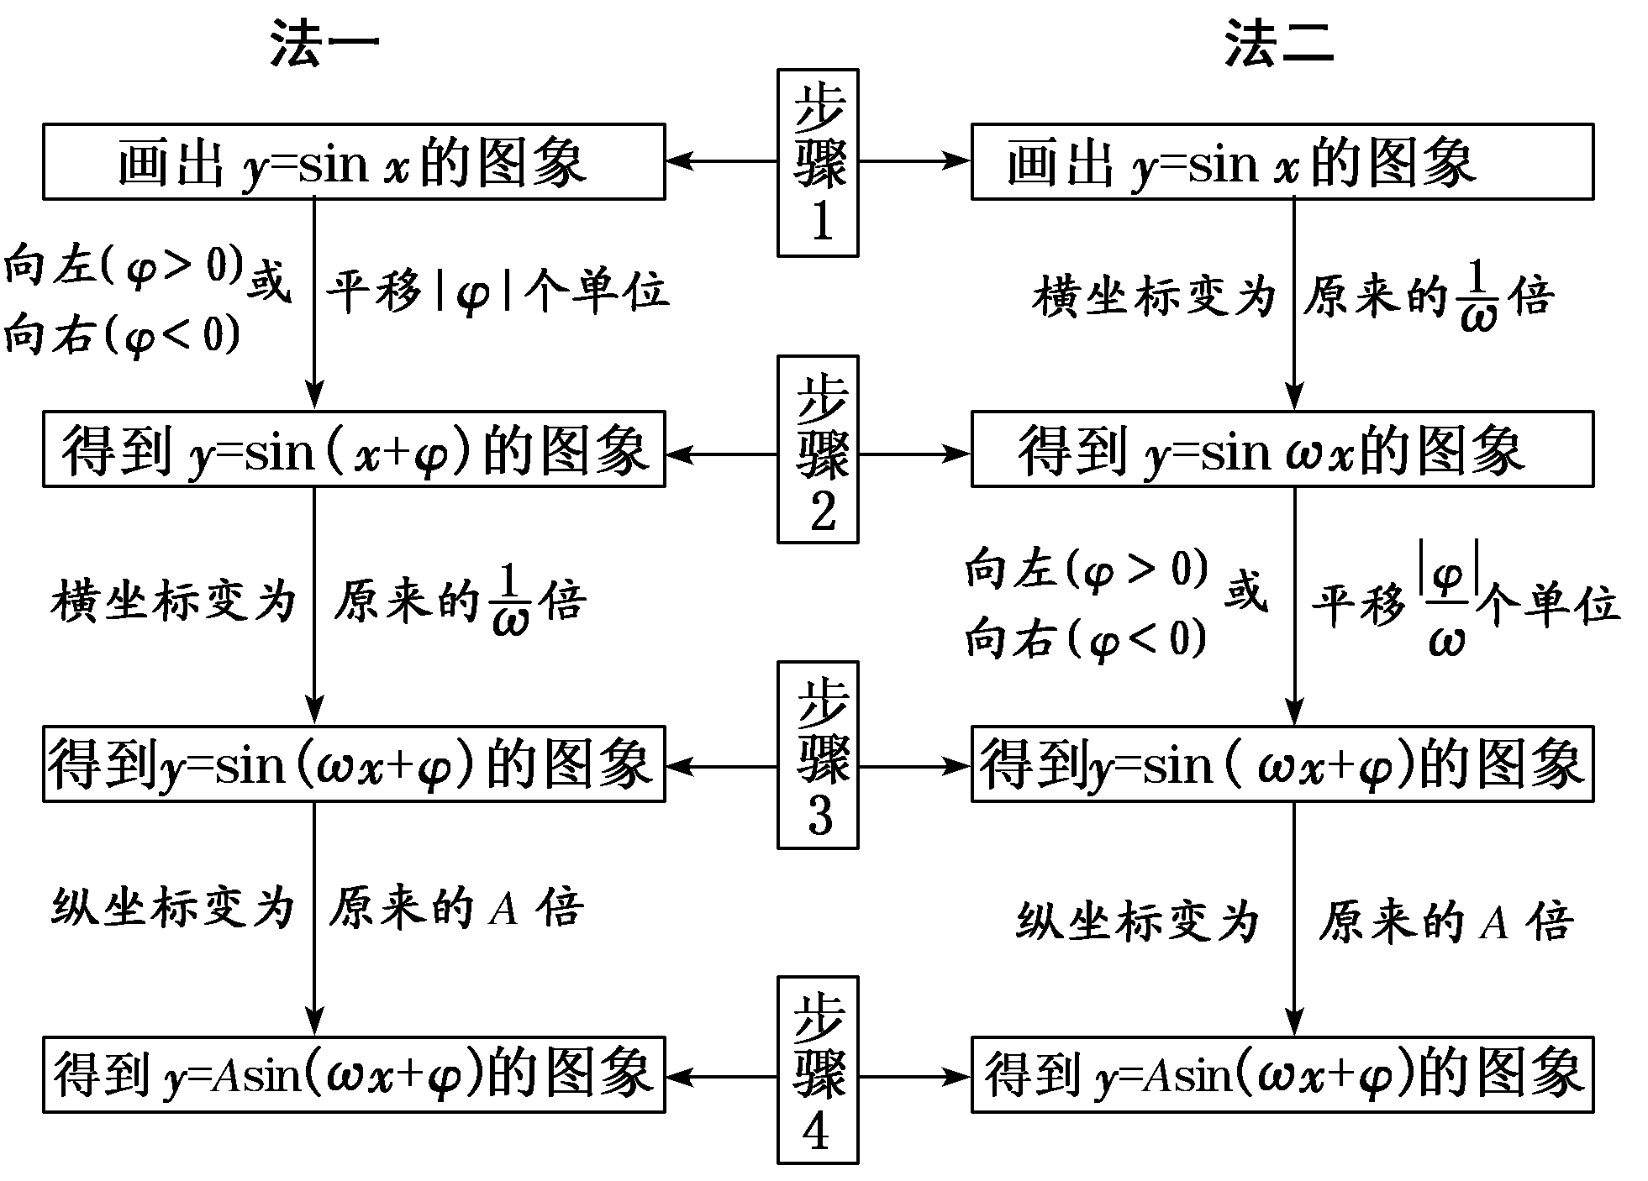

Slide 7
【学法指导】

Slide 9
先求T
再算

Slide 10
向左平行移动θ(θ＞0)个单位

Slide 12
解题策略：在图象中寻找特殊点

Slide 14
解题策略：

Slide 17
学法建议

Slide 18
谢谢您的观看
北京市朝阳区教育研究中心 制作

